Slide 2
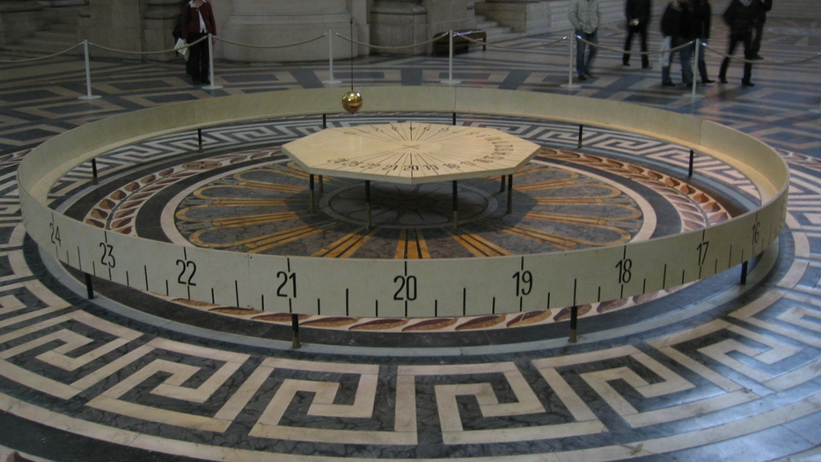

Slide 3
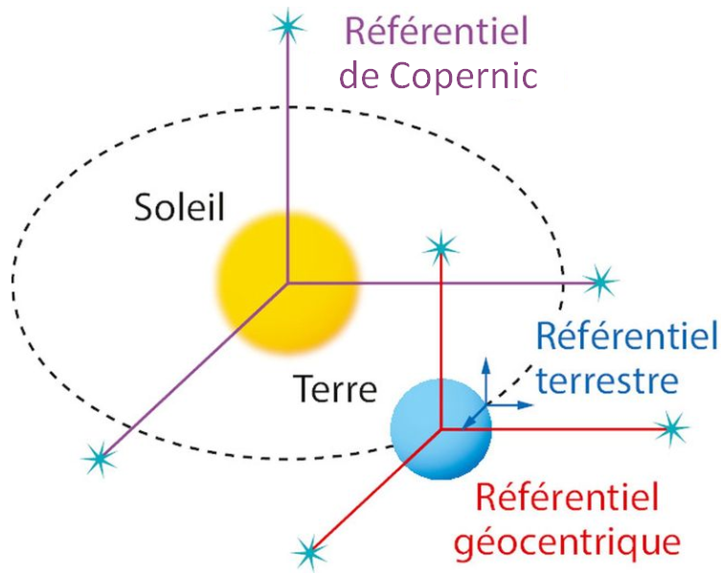
Source: Belin Seconde

Slide 9
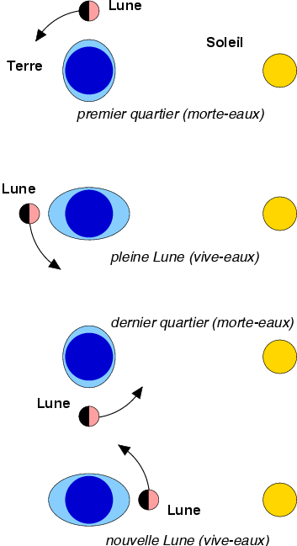

Slide 11
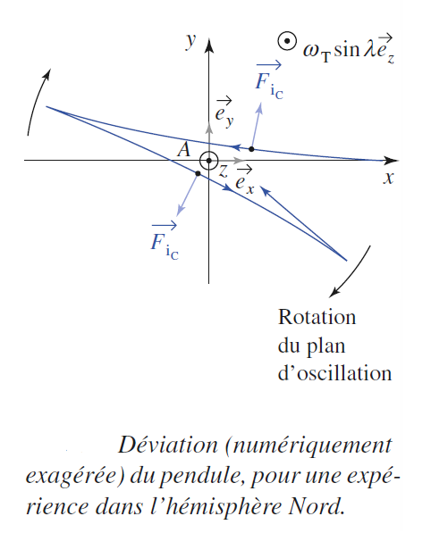
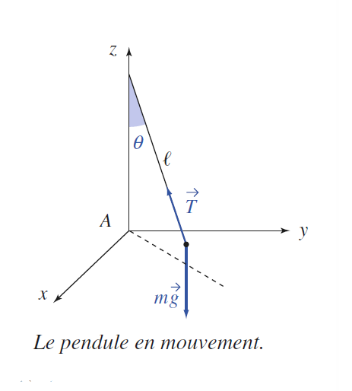

Slide 12
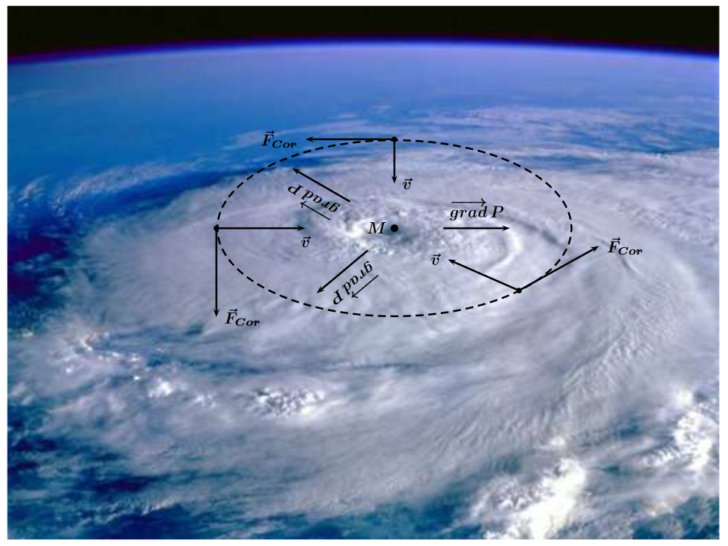
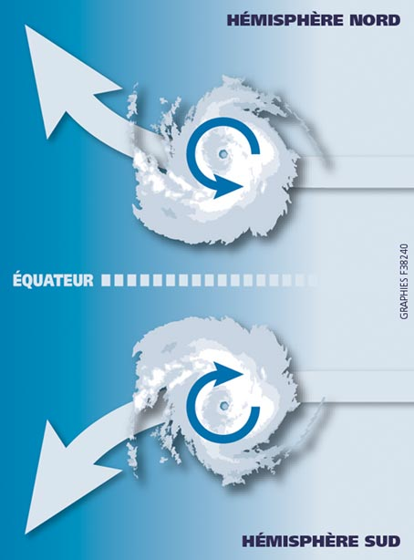
Ouragan Katrina (Nord) 2005
source : http://www.seigne.free.fr/Cours/TerreNG.pdf
Source cyclonextreme

Slide 13
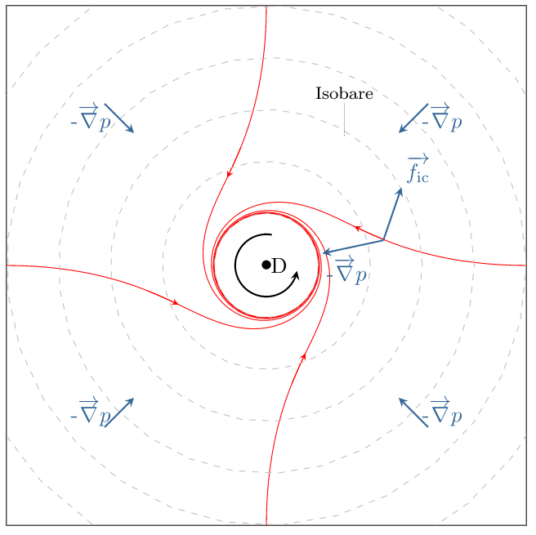
femto-physique.fr

Slide 14
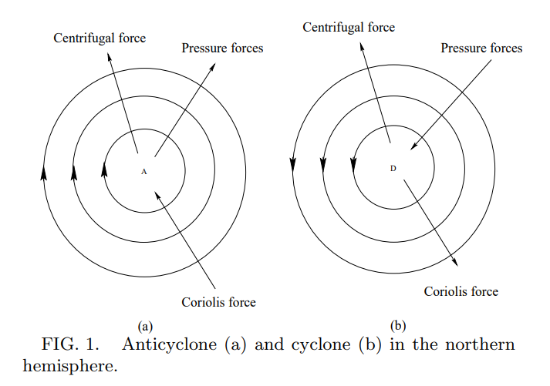
Source: F. Vandenbrouck et. al

Slide 15
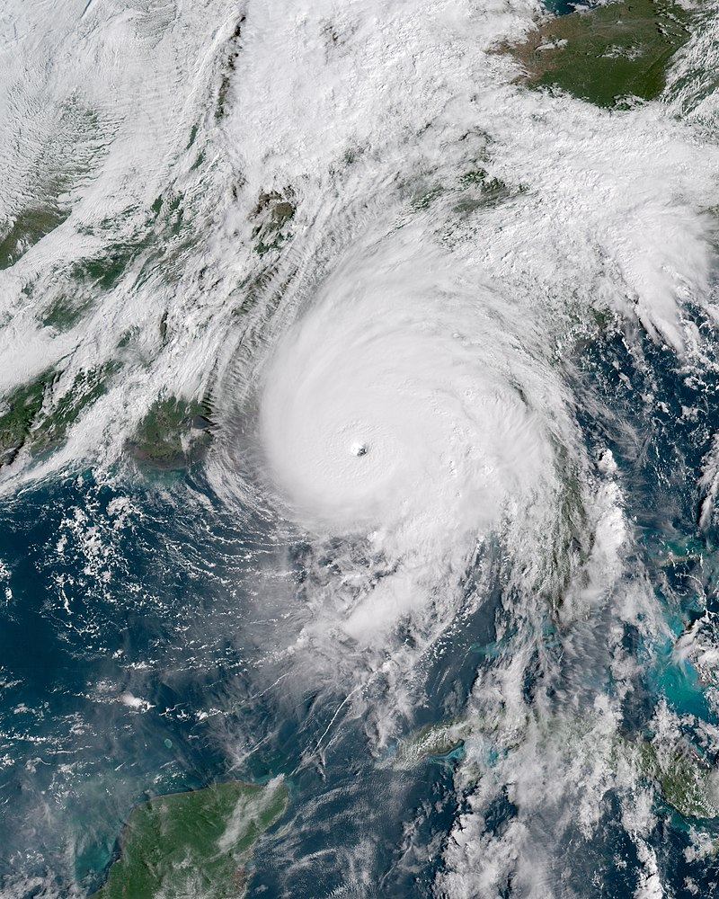
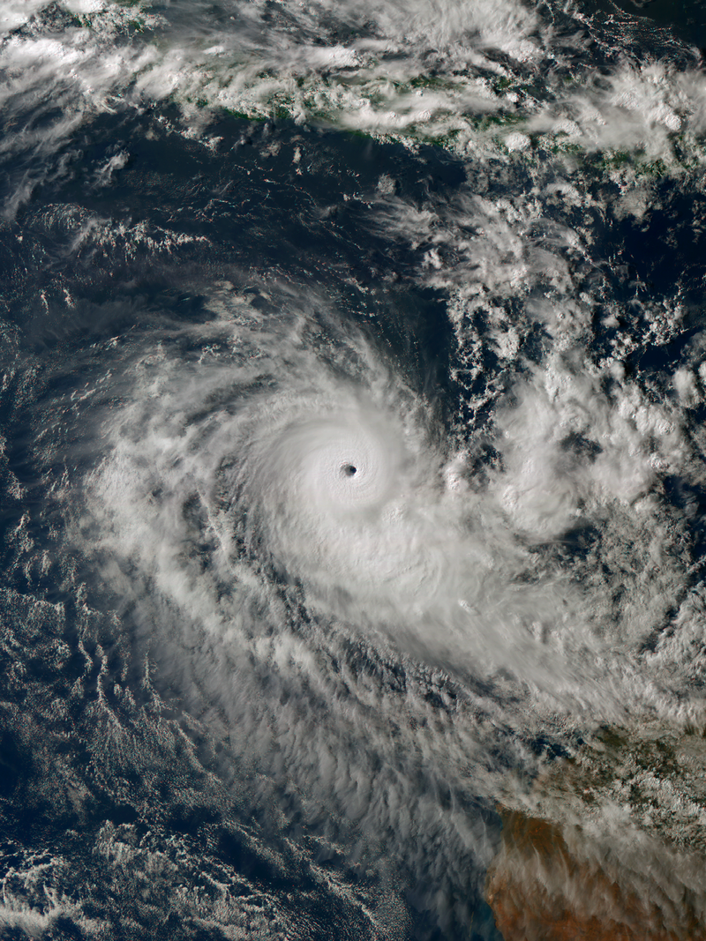
Ouragan ERNIE (sud) 2017
Ouragan Michael (Nord) 2018
Source : wikipédia

Slide 16
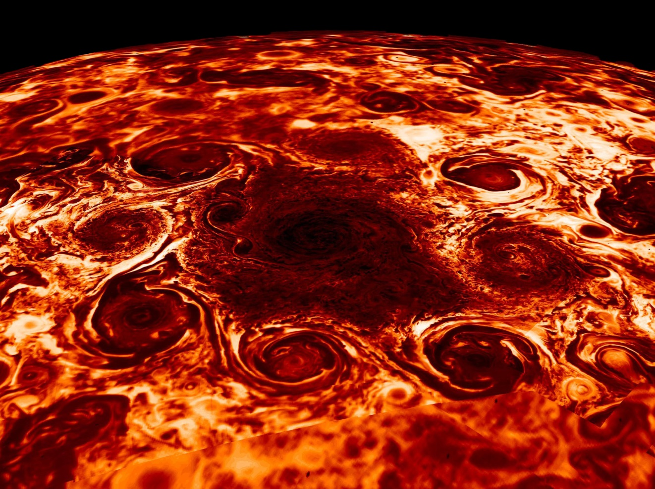
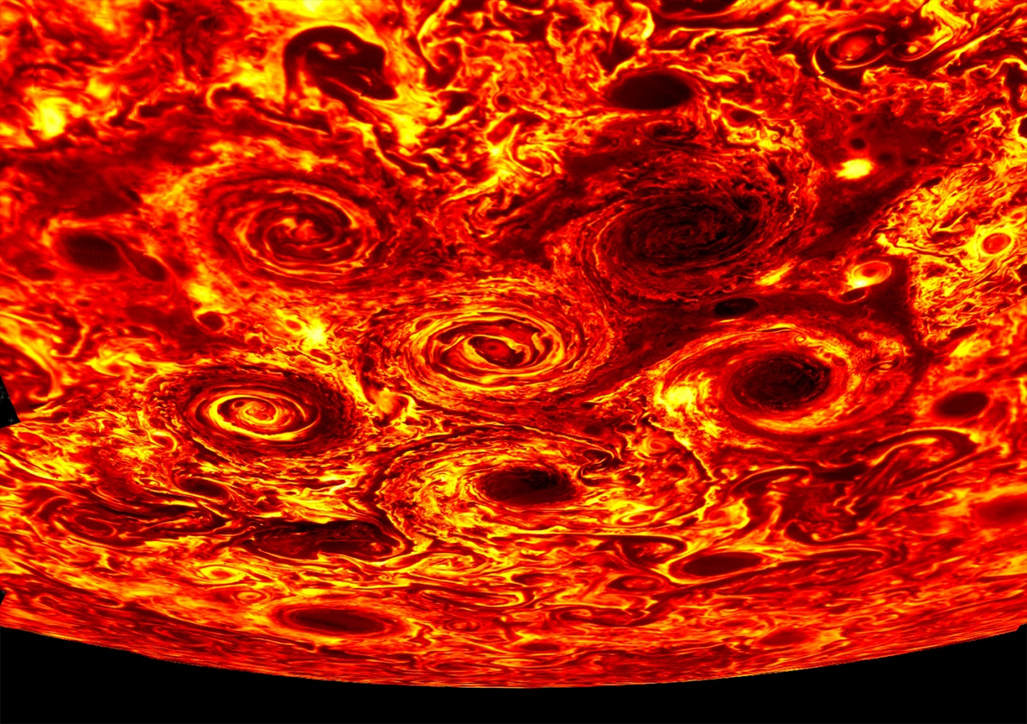
Nord
Sud
Photos des pôles de Jupiter prisent par la sonde Juno.
Taille cyclones $≈5000km$
Jaune : -13°C; Rouge sombre : -83°C
Source : Le Monde

Slide 17
